Slide 1
ALGORITMA DAN PEMROGRAMAN
Dosen Pengampu : Sherly Gina Supratman, M.Kom.
PENCATATAN KELUAR MASUK STOK BARANG

Slide 2
KELOMPOK 1
01
Aril Akbar Maulana
20220810053
Penanggung Jawab : Manual Book
02
Muhamad Rifki Firansah
01
20220810044
Penanggung Jawab : Program
02
03
Sherly Agustina
04
20220810055
Penanggung Jawab : Slide PPT
03
04
Yuda Hendardi Firmansyah
20220810080
Penanggung Jawab : Video

Slide 3
Pencatatan Keluar Masuk Stok Barang
Program pencatatan keluar masuk stok barang ini terdiri data penerimaan barang(masuk), data penjualan barang(keluar), dan menampilkan catatan dari seluruh kegiatan keluar masuk stok barang.

Slide 4
Materi yang diterapkan dalam program
File Header adalah file yang berisi deklarasi untuk berbagai fungsi yang dibutuhkan oleh program baik itu sebagai standar Input/Output maupun sebagai syntax.
#include<iostream>
Merupakan singkatan dari input output stream header yang digunakan sebagai standar
input operasi yang digunakan oleh bahasa C++.
2. #include<conio.h>
File Header ini yang berfungsi untuk menampilkan hasil antarmuka kepada pengguna.
3. #include<windows.h>
File header ini digunakan untuk menampilkan perintah seperti system(“cls)

Slide 5
Function adalah suatu blok kode program yang berisi sekumpulan pernyataan dengan tujuan menjalankan suatu proses tertentu dimana blok kode tersebut hanya dieksekusi jika dilakukan pemanggilan.
1. Fungsi utama, main()
Main() adalah blok kode yang akan dieksekusi saat program dijalankan. Saat program C++ dijalankan kode apapun yang ada didalam main() akan langsung dieksekusi
2. Void Function
Saat digunakan sebagai jenis pengembalian fungsi, void kata kunci
menentukan bahwa fungsi tidak mengembalikan nilai. Saat digunakan untuk
daftar parameter fungsi, void menentukan bahwa fungsi tidak mengambil
parameter

Slide 6
Fungsi-fungsi yang digunakan
COUT: Fungsi cout adalah salah satu fungsi pemograman C++ yang bertujuan untuk menampilkan pesan ke standar output, yaitu ke monitor.
CIN: Perintah cin adalah perintah dasar C++ untuk proses input atau menerima data masukan dari user. Dengan menggunakan perintah cin kita bisa membuat program yang lebih interaktif, yakni meminta data dari user / pengguna.
SYSTEM: System(“cls”) : Fungsi dari system(“CLS”) di C++ untuk membersihkan layar pada program yang akan dijalankan sehingga pemrogram dapat menenentukan saat untuk menghapus data yang telah dijalankan tanpa harus menutup program tersebut dan membukanya kembali. System(“pause”): fungsi system ini adalah untuk menghentikan sementara program dan akan menampilkan berupa pesan untuk menekan tombol keyboard agar program dilanjutkan.

Slide 7
Fungsi-fungsi yang digunakan
4. ENDL : endl merupakan suatu fungsi manipulator yang
digunakan untuk menyisipkan karakter mengatur pindah
baris.
5. GOTO : Perintah yang sama dengan jump
yaitu “sebuah statement yang mengarahkan
pada sebuah label.
6. BREAK : Secara sederhananya, BREAK
adalah perintah khusus yang dipakai untuk
memaksa sebuah perulangan berhenti
sebelum waktunya. Perintah break ini bisa
dipakai dalam semua jenis perulangan, yaitu
FOR, WHILE, maupun DO WHILE.

Slide 8
Variabel dan Type Data
STRING: tipe data yang menampung kumpulan karakter ataupun berupa kalimat. Penggunaan string harus menggunakan kutip dua diawal dan akhir karakter ataupun kalimat, contoh nya seperti “aku”, “kamu DLL.
CHAR: Tipe data char adalah tipe integral, artinya nilai yang mendasari disimpan sebagai integer. Mirip dengan bagaimana nilai Boolean 0 ditafsirkan sebagai false dan bukan nol ditafsirkan sebagai true , bilangan bulat yang disimpan oleh char variabel ditafsirkan sebagai ASCII character
INT : int merupakan kepanjangan dari interger . typedata ini digunakan untuk menerima nilai berupa bilangan bulat baik itu bilangan positif ataupun negative.
ARRAY : Array adalah fitur dari bahasa pemrograman c++ yang memungkinkan kita untuk memesan banyak memori yang memiliki tipe data yang sama dengan hanya menggunakan satu identitas. Dalam variabel kita dimungkinkan untuk menggunakan array lebih dari satu buah, dan hal itu disebut sebagai Array Multidimensi.

Slide 9
Perulangan
FOR adalah pernyataan pengulangan yang dikhususkan untuk pengulangan yang secara tepat mengetahui berapa kali pengulangan akan terjadi. Pernyataan pengulangan FOR berfungsi untuk melakukan pengeksekusian beberapa pernyataan secara berulang-ulang. Dan merupakan pernyataan pengulangan yang sangat umum dan sering digunakan oleh para programmer C++.
2. WHILE adalah salah satu pernyataan yang berfungsi untuk mengulangi pengeksekusian
substatement yang dilakukan Ketika memiliki nilai benar pada conditional expression.
Pernyataan pengulangan mirip seperti pernyataan penyelksian if, pengeksekusian
substatement tergantung pada nilai conditional expression. Tetapi pernyataan while akan
terus mengulangi pernyataan tersebut jika conditional expression bernilai 1 (TRUE)

Slide 10
Pengkondisian
IF Pernyataan if membagi suatu alur algoritma menjadi dua cabang, berdasarkan persyaratan yang diberikan kepada algoritma tersebut. Cabang yang pertama akan dijalankan apabila persyaratan memenuhi aturan pada cabang yang pertama, sedangkan apabila tidak terpenuhi maka akan langsung masuk ke cabang berikutnya.
Switch Case Selain menggunakan IF, bahasa C++ juga menyediakan penggunaan perintah lainnya, yaitu switch case. Hampir sama dengan penggunaan if pada umumnya karena digunakan ketika anda ingin membuat program yang mengandung pemilihan/pengkondisian/pemilihan. Perbedaan yang mendasar pada penggunaan switch case adalah cangkupan tipe data yang digunakan relatife sempit karena hanya dapat memeriksa tipe data yang bertipe integer dan char saja.
Pengembalian
return berfungsi untuk mengakhri eksekusi dari function tersebut, dan return juga dapat
memberikan nilai pada saat akhir dari function kepada pemanggil.

Slide 11
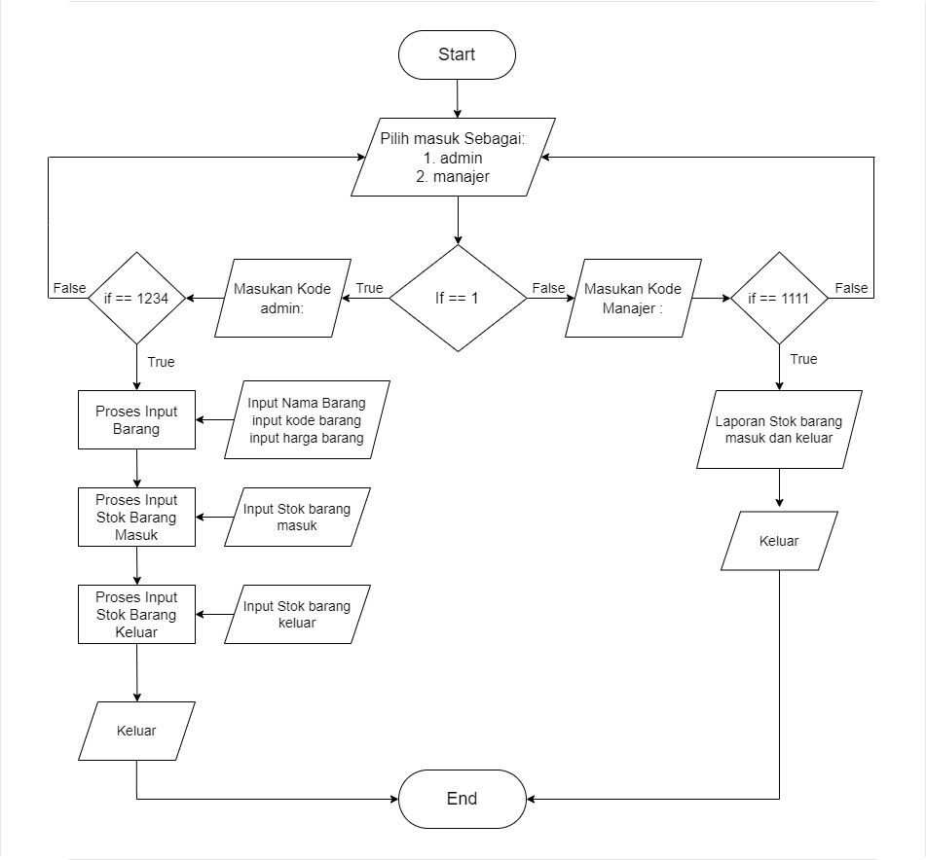
FLOWCHART PROGRAM PENCATATAN
KELUAR MASUK STOK BARANG

Slide 12
Batasan Program
Tidak ada nilai awal didalam programnya sehingga harus melakukan input untuk kode barang, nama barang, harga barang, stok masuk dan stok keluaran.
. Karena tidak ada nilai awal program harus dimulai dari admin kemudian ke manajer. Jika pertama masuk sebagai manajer maka tidak akan muncul laporan daftar barang.
System masuk untuk mengakses program tidak menggunakan login, tetapi memilih apakah ingin masuk sebagai admin atau manajer dan selanjutnya akan diminta kode untuk masuk.
Aktor yang dapat mengakses program :
Admin
Manager

Slide 13
Batasan Hak Akses Dari Masing-Masing Actor
FITUR | ADMIN | MANAGER
Masuk Program | x | x
Keluar Program | x | x
Input Data Barang | x
Input Stok Masuk Barang | x
Input Stok Keluar Barang | x
Lihat Laporan |  | x

Slide 14


